Slide 1
NID – Fundamentação: Tópicos em Informática
Professor: MSc Heleno Cardoso

Slide 2
Encontro 01
Noções de Informática – Arquitetura de Computador

Slide 3
Inclusão Digital
Transformação digital, através de:
dispositivos => internet => aplicabilidade
Lei Brasileira de Inclusão da Pessoa com Deficiência Jan/2016, torna obrigatória a acessibilidade nas empresas no Brasil, seis anos após a criação da lei, ainda vemos o País caminhar a passos curtos rumo à inclusão digital.
https://equalweb.com.br/https-equalweb-com-br-inclusao-digital-deve-ser-foco-para-2022/
Comentar PDF no Github: Plano_acessibilidade_2024_2025

Slide 4
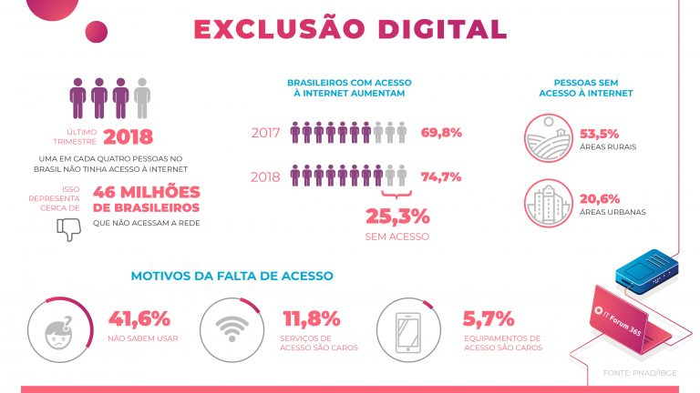
Inclusão Digital
Fonte: https://shopcidadao.com.br/tag/inclusao-digital/

Slide 5
Arquitetura do Computador
1. Aprendendo a utilizar o computador – 1’49”
https://youtu.be/_pdSAN6PO6w
2. Funcionamento do Computador - Componentes - 2’13”
https://youtu.be/RRBO9KYuN28
3. Componentes do Computador - Parte 2 - 2’16”
https://youtu.be/HB4I2CgkcCo

Slide 6
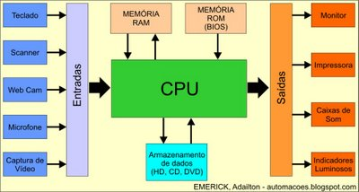
Arquitetura do Computador

Slide 7
Leitura Específica
Arquitetura de Computador – Resenha junto com o aluno
https://www.icloud.com.br/5406/o-que-e-arquitetura-e-organizacao-de-computadores

Slide 8
Aprenda+
Arquitetura de Computador
https://youtu.be/5BpgAHBZgec
https://youtu.be/HEjPop-aK_w

Slide 9
Dinâmica/Atividades
0. Componentes do Computador: (montagem lúdica)
Cortes e colagem dos componentes do computador
https://brittanywashburn.com/2018/05/build-your-own-computer-paper-activity/
1. Laboratório TI: (draw.io)
Desenhar a arquitetura do computador

Slide 10
Dinâmica/Atividades
2. Extensão – Atividade de Casa: Podcast (Arquitetura do Computador)
-- Júlia Cardoso
Ouça meu podcast InclusionTechBR no Spotify for Podcasters! https://anchor.fm/techinclusionbr
-- Lais Guerreiro
https://open.spotify.com/show/16AhGut9pK4QVSEW9m4tRw
-- Leo Acorsi
https://anchor.fm/leo1994
https://filmora.wondershare.com.br/dicas-edicao-audio/como-gravar-e-editar-podcast.html?

Slide 11
Referências Bibliográficas
MURDOCCA, Miles J.; HEURING, Vincent P. Introdução à arquitetura de computadores. Elsevier, 2001.
BRANDINO, Wandreson Luiz. Conceitos básicos de internet. Universidade Federal do Espírito Santo-UFES. Departamento de Informática. Curso de Pós-Graduação em Redes de Computadores, 1997.
ZANETTI, Humberto; BORGES, Marcos; RICARTE, Ivan. Pensamento computacional no ensino de programação: Uma revisão sistemática da literatura brasileira. In: Brazilian Symposium on Computers in Education (Simpósio Brasileiro de Informática na Educação-SBIE). 2016. p. 21.

Slide 12
NID – Fundamentação: Tópicos em Informática
Professor: MSc Heleno Cardoso

